Slide 1
社会推荐
李翠平
中国人民大学

Slide 2
推荐系统与互联网
随着科技与信息技术的迅猛发展，社会进入了一个全新的高度信息化的时代，互联网无处不在，影响了人类生活的方方面面并彻底改变了人们的生活方式。
尤其是进入Web 2.0时代以来，随着社会化网络媒体的异军突起，互联网用户既是网络信息的消费者，也是网络内容的生产者，互联网中的信息量呈指数级增长。

Slide 3
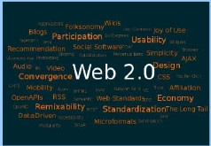
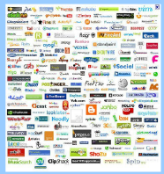
Oreiley 03
Web 2.0
Web2.0时代, 以人为本
人，可以加入社区
人，可以在社会网络中联系
人，可以在维基微博上创建内容
人，对内容进行标记评论或打分
Web 2.0站点，以信息分享和用户交互为目的
具有如下特征：
以用户为中心进行设计
大量内容由用户产生(如标签)
存在大量社会网络和在线社区
Social Networks

Slide 4
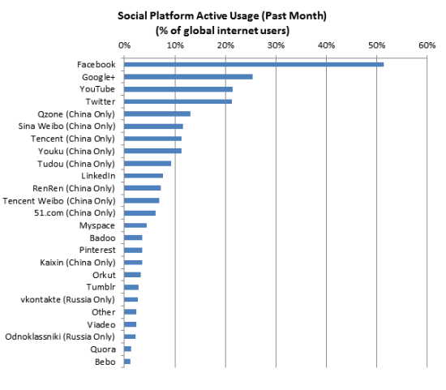
2012.12 Active SN

Slide 5
信息过载
由于用户的辨别能力有限，在面对庞大且复杂的互联网信息时往往感到无从下手，使得在互联网中找寻有用信息的成本巨大，产生了所谓的“信息过载”问题。

Slide 6




Data Overload
Networked World
YouTube
largest video sharing site
2,000,000,000 views per day
1,000,000 video hours uploaded per month
Twitter
largest microblogging site
500,000,000 users
65,000,000 tweets per day(750 per second)
8,000,000 followers of most popular user
Facebook
largest social network site
Over 1 billion users, 60
millions in China
35,000,000,000 online
“friends”
900,000,000 objects
people interact with
30,000,000,000 shared
content items/month

Slide 7
Information Overload
blogs, microblogs, forums, wikis, news, bookmarked web pages, photos, videos, …
Data Overload
Interaction Overload
friends, followers, followees, commenters, co-members, voters, “likers”, taggers,…

Slide 8
Solution
Information Retrieval
Recommender Systems

Slide 9
搜索引擎和推荐系统的产生为解决“信息过载”问题提供了非常重要的技术手段。

Slide 10
解决信息过载：搜索引擎
对于搜索引擎来说，用户在搜索互联网中的信息时，需要在搜索引擎中输入“查询关键词”，搜索引擎根据用户的输入，在系统后台进行信息匹配，将与用户查询相关的信息展示给用户。但是，如果用户无法想到准确描述自己需求的关键词，此时搜索引擎就无能为力了

Slide 11
解决信息过载：推荐系统
和搜索引擎不同，推荐系统不需要用户提供明确的需求，而是通过分析用户的历史行为来对用户的兴趣进行建模，从而主动给用户推荐可能满足他们兴趣和需求的信息。因此，搜索引擎和推荐系统对用户来说是两个互补的工具，前者是主动的，而后者是被动的。

Slide 12
Information
Retrieval
Recommendation
System
vs.
众里寻她千百度 – 灯火阑珊处
见或是不见，她就在那里 – 缘起缘散
Information retrieval answer(回答) to user’s needs
被动服务
强调内容关联
Recommender systems identify(猜出) user's needs
被动服务
强调个性化

Slide 13
推荐系统与电子商务
近几年，电子商务蓬勃发展，推荐系统在互联网中的优势地位也越来越明显

Slide 14
推荐系统与电子商务
在国际方面，比较著名的电子商务网站有Amazon和eBay，其中Amazon平台中采用的推荐算法被认为是非常成功的
在国内，比较大型的电子商务平台网站有淘宝（包括天猫）、京东商城、当当网、苏宁易购等
在这些电子商务平台中，网站提供的商品数
量不计其数，网站中的用户规模也非常巨大

Slide 15
推荐系统与电子商务
在如此庞大的电商网站中，用户根据自己的购买意图输入关键字查询后，会得到很多相似的结果，用户在这些结果中也很难区分异同，用户也难于选择合适的物品
于是，推荐系统作为能够根据用户兴趣为用户推荐一些用户感兴趣的商品，从而为用户在购物的选择中提供建议的需求非常明显
目前比较成功的电子商务网站中，都不同程度地利用推荐系统在用户购物的同时，为用户推荐一些商品，从而提高网站的销售额。

Slide 16
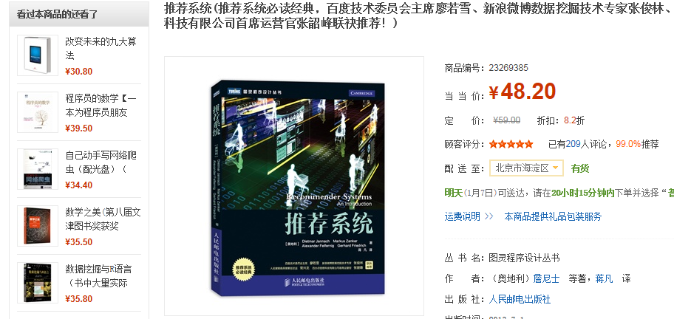

Product Recommendation

Slide 17
推荐系统与移动网络
另一方面，智能手机的发展推动了移动互联网的发展。在用户使用移动互联网的过程中，其所处的地理位置等信息可以非常准确地被获取
基于此，国内外出现了大量的基于用户位置信息的网站。国外比较著名的有Meetup和Flickr。国内著名的有豆瓣网和大众点评网。
例如，在大众点评这种基于位置服务的网站中，用户可以根据自己的当前位置搜索餐馆、酒店、影院、旅游景点等信息服务。同时，可以对当前位置下的各类信息进行点评，为自己在现实世界中的体验打分，分享自己的经验与感受。

Slide 18
推荐系统与移动网络
当用户使用这类基于位置的网站服务时，同样会遭遇“信息过载”问题。推荐系统可以根据用户的位置信息为用户推荐当前位置下用户感兴趣的内容，为用户提供符合其真正需要的内容，提升用户对网站的满意度。

Slide 19
推荐系统与社交网络
随着社交网络的兴起，用户在互联网中的行为不再限于获取信息，更多的是与网络上的其他用户进行互动
国外著名的社交网络有Facebook、LinkedIn、Twitter等
国内的社交网络有新浪微博、人人网、腾讯微博等

Slide 20
推荐系统与社交网络
在社交网站中，用户不再是单个的个体，而是与网络中的很多人具有了错综复杂的关系
社交网络中最重要的资源就是用户与用户之间的这种关系数据

Slide 21
推荐系统与社交网络
在社交网络中，用户间的关系是不同的，建立关系的因素可能是现实世界中的亲人、同学、同事、朋友关系，也可能是网络中的虚拟朋友，比如都是有着共同爱好的社交网络成员。
在社交网络中，用户与用户之间的联系反映了用户之间的信任关系，用户不单单是一个个体，用户在社交网络中的行为或多或少地会受到这些用户关系的影响
因此，推荐系统在这类社交网站中的研究与应用，应该考虑用户社交关系的影响。

Slide 22
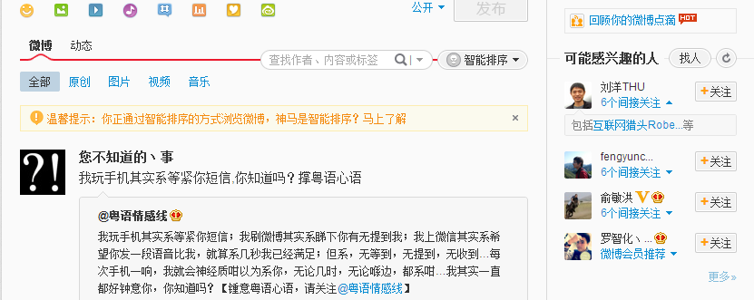
Social Media and Networks
Recommender system in sina weibo
Yang Qiang

Slide 23
Videos News Blog Tags People Communities
The YouTube Video Recommendation System [Davidson et al., RecSys’10]
Goals
Recent and fresh
Diverse
Relevant to the user’s recent actions
Users can understand why a video was recommended to them
Based on user’s personal activities
(watched, favourited, likes)

Slide 24
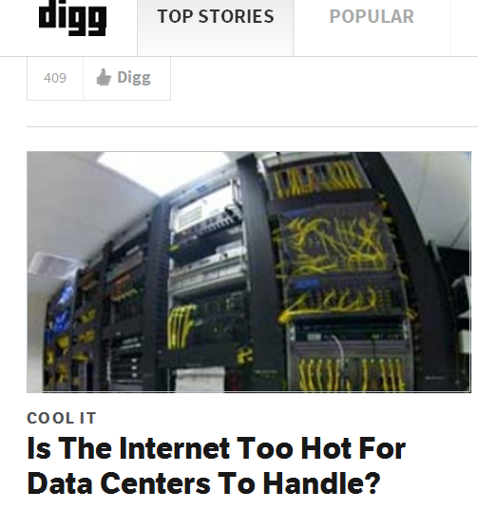
Videos News Blog Tags People Communities
Digg – social news aggregator, allowing users to submit links to, vote, and discuss news stories
News Recommendation on the Google News Website
Extreme form of news
recommendation:
- Focus on recommending deeply engaging news that will cause users to actively generate comment rather than to merely passively consume it

Slide 25
Videos News Blog Tags People Communities
Document Representation and query expansion models for blog recommendation [ICWSM’08]
Personalized recommendation of blogs in response to a
query
Blog is a collection of documents (blog entries)
The query represents an ongoing interest in a topic

Slide 26
Videos News Blog Tags People Communities
Recommend appropriate tags to be applied by the user per specific item annotation
Assist the user in the tagging phase
Reduce undesired noise in the aggregated folksonomy
Adding terms(tags) to objects by the public provides
additional contextual and semantic information to
various resources
Web pages (e.g. Delicious)
Academic publications (e.g. CiteILike)
Multimedia objects (e.g. Flickr, YouTube)

Slide 27
Videos News Blog Tags People Communities
Make New Friends, But keep the Old: recommending people on social networking sites [Chen et al., CHI’09]
Recommendation in the enterprise based on the
following signals:
Paper and patent co-authorship
Project co-membership
Blog commenting
People tagging
Mutual connections
Connection in another SNS
Wiki co-editing
File sharing

Slide 28
Videos News Blog Tags People Communities
Recommending twitter users to follow using content and collaborative filtering approaches [Hannon et al., RecSys’10]
Tencent Weibo [KDD Cup 2012, Task 1]
given a Tencent Weibo user
recommend him a personalized ranked list of users
he may want to follow them

Slide 29
推荐发生的两种不同场景
异构推荐（人和物之间 ）
社会网络: 作为额外信息辅助提高推荐精度（利用全局影响局部）
Feedback : 作为额外信息辅助提高推荐精度（利用局部影响全局）
同构推荐（人和人之间,物和物之间）
在社会网络上进行推荐 （链接预测）
链接是否存在？正负？强度？类型？
用户的购买历史，可以做为额外信息提高推荐精度

Slide 30
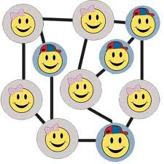
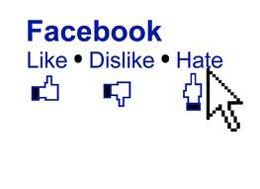
Links Prediction in Social Networks
A social network is a social structure of people, linked(directly or indirectly) to each other through a common relation or interest
Predict Links between users
Like, dislike
Friends, classmates, etc.
Yang Qiang
Notes:
30

Slide 31
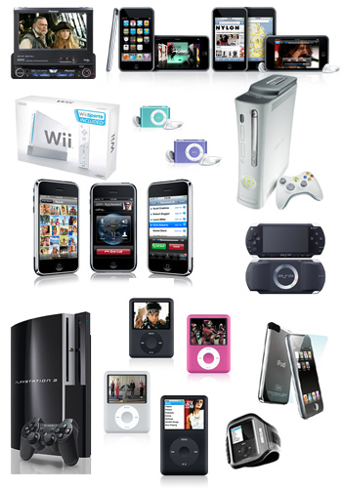

Link Prediction in Rec Systems
Users and items form a bipartite-network
Predict links between users and items
Yang Qiang

Slide 32
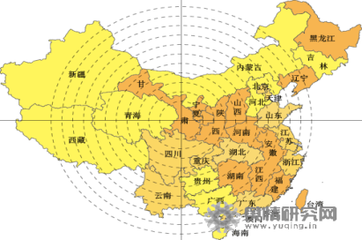


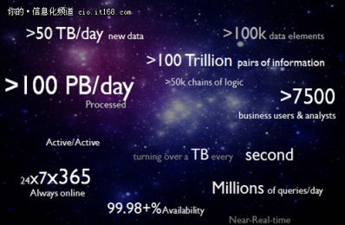
Social Networks
Info. Space vs. Social Space
Opinion Mining
Info. Space
Interaction
Innovation diffusion
Social Space
Understanding the mechanisms of interaction dynamics
Business intelligence
Tang Jie

Slide 33
Core Research in Social Network
Application
Information Diffusion
Search
Prediction
Advertise
Macro
Meso
Micro
Social Network Analysis
BA model
ER model
Community
Group behavior
Structural hole
Social tie
Action
Social influence
Theory
Social Theories
Algorithmic Foundations
BIG Social Data
Tang Jie

Slide 34
RS基本问题：预测链接是否存在
预测某人能否喜欢进而购买某物
预测在两个物体之间是否存在链接
web: 预测两个网页之间是否存在链接
cite: 预测两篇论文之间是否存在引用关系
epi: 预测某个传染病人是否与某些人接触
预测两个人之间能否成为朋友、能否合作

Slide 35
社会推荐主要研究内容
异构推荐中,如何利用社会网络增强推荐精度。换句话
说，社会关系带给推荐的附加价值有多少？
同构推荐中, 如何利用推荐增强社会网络链接预测精度？换
句话说，推荐带给社会关系的附加价值有多少？

Slide 36
利用社会网络增强推荐

Slide 37
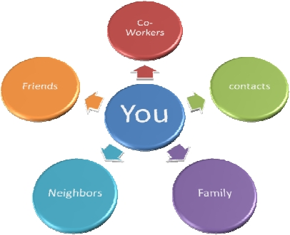
社会网络
• 不同类型的社会关系
• 不同类型的用户交互

Slide 38



社会网络
• 显式社会网络，关系由用户提供
• 隐式社会网络，节点间的关系由用户的交互
行为导出
• Email网络
• Co-worker网络

Slide 39
作为一种特殊的上下文信息，基于用户现有的社交网络的个性化推荐，通过结合用户的社会信任网络向用户进行信息推荐。推荐的对象可以是朋友、产品、文档、视频、音乐、广告等
它已成为传统个性化推荐方法的补充，不仅引起了研究人员的极大关注，而且在电子商务平台、在线知识共享网站等领域有了广泛且成熟的应用。

Slide 40
Trust Networks（信任网络）
• 信任网络允许用户
– 系统地给出了用户之间的信任关系
– 给定一个用户A，可知哪些用户对A是信任的
• 具有信任关系的用户之间不必具有社会关系
• 信任一个用户，可能是那个用户写了某篇文
章或评论
• 具有信任关系的用户会对其他用户产生影响

Slide 41
Social Rating Networks（社会评分网络）
• 社会评分网络(SRN): 社会网路中的用户具有
对某些物品的评分信息
• 对物品的评分可以是数值型[1..5]或布尔型
(如，喜欢/不喜欢某文章)
• 社会评分网络实例: Epinions, Flixster, last.fm,
flickr, Digg.
• 社会行为: 创建某种社会关系
评分行为: 对物品进行评分

Slide 42
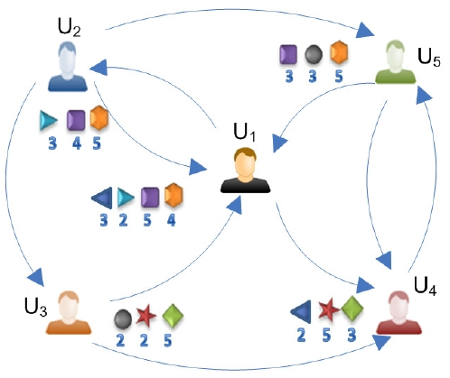
Social Rating Networks
0.8
0.7

Slide 43
Effects in Social Rating Networks
• Social influence: 用户的评分受朋友评分的影
响，朋友之间打分相对于陌生人要更相似
• Correlational influence: 曾给出过类似评分的
用户，将来很可能仍然给出类似评分
• Selection (homophily):具有类似行为的用户相
关性更强（如，评分类似的用户更容易成为朋友）
• Transitivity: 用户关系具有传递性。用户很可能
和朋友的朋友成为朋友

Slide 44
社会推荐
• 利用社会网络增强推荐:
- 在推荐的过程中利用social influence,
correlational influence, transitivity,
selection.
- 对于新用户（cold-start users），只要
其在某社会网络中，则可以利用利用该
网络来处理冷启动问题
- 更鲁棒，不容易对用户偏好作假

Slide 45
社会推荐
• 挑战性问题
– 在短的网络距离内，找到对某物品进行过
评分的用户的可能性很小
– 在长的网络距离内，出现评分噪音的
可能性加大
– 社会网络数据比较敏感(隐私方面的考虑）
– 在线社会网络中边的可靠性/强度差异很大

Slide 46
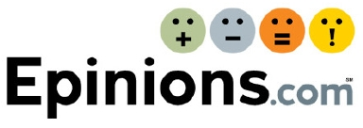
Data Sets for Recommendation in SNs
• Epinions
– Online product reviews.
– Explicit notion of trust.
– Users review and rate products in different
categories.
– Users express trust on other reviewers.
– http://www.trustlet.org/wiki/Epinions_dataset
• 50K users, 140K items, 650K ratings, 480K links
– http://alchemy.cs.washington.edu/data/epinions/
• 70K users, 105K items, 575K ratings, 500K links
– 50 % cold start
• Less than 5 ratings

Slide 47

Data Sets for Recommendation in SNs
• Flixster
– Social networking service for rating movies.
– Friendship relations.
– http://www.sfu.ca/~sja25/datasets/
– 1M users, 50K items, 8M ratings, 26M links
– 85% of users have no ratings
– 50% of raters are cold start
less than 5 ratings

Slide 48
利用社会网络增强推荐
• 基于内存的方法
– 利用社会网络作为额外信息
– 预测时，对评分进行聚集
– 存储社会评分网络
– 没有学习过程
– 预测比较慢
– 第一代方法主要是基于内存的方法

Slide 49
利用社会网络增强推荐
• 基于模型的方法
– 从已知数据学习模型
– 只存储模型参数
– 学习时间很慢
– 联机预测速度很快
– 大多是基于矩阵分解的方法

Slide 50
基于内存的方法
• 给定某用户a，利用他的社会网络信息来找到他
的近邻集合N（以前是基于用户或物品）
• 根据集合N中用户的评分来计算预测用户a的评分
• 不同的推荐方法，在计算近邻集合N(“trusted
neighborhood”)时所用到的策略不同

Slide 51
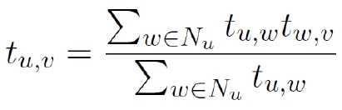
TidalTrust
[Golbeck 2005]
• 在计算Trust值（相当于similarity）时，对网络
进行广度优先遍历
• 网络中两个用户u和v之间的Trust值为：
其中Nu 指u在网络上的直接邻居（朋友）

Slide 52
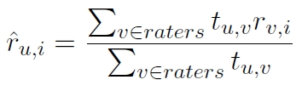
TidalTrust
• 用户u对物品i的评分可预测为：
其中rv,i 指用户v对物品i的评分
• 可以看出，在预测时，只用到了用户u的直接
邻居的评分信息，该算法的特点是：
– 高效,
– 准确率高,
– 召回率低.

Slide 53
MoleTrust
[Massa & Avesani 2007]
• 和TidalTrust方法类似
• 考虑最长d步（间接）邻居
• 通过调整d值的大小，在准确性（以及效率）
和召回率之间取得平衡

Slide 54
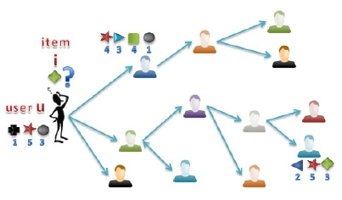
TrustWalker
[Jamali & Ester 2009]
• 到底应该考虑多少步以内的（间接）邻居呢?
• 现在是，利用远距离邻居对同一物品的评分
信息。换个思路，是否可以考虑利用近距离
邻居对相似物品的评分信息？

Slide 55
TrustWalker
• 基于随机游走模型
• 将item-based和trust-based推荐技术相结合
• 在网络上进行多次随机游走
• 每次随机游走返回目标物品或其某个相似物品
的评分
• 预测评分值由多次随机游走返回的多个评分聚
集而成

Slide 56
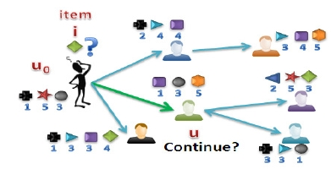
TrustWalker
• 每次随机游走都从目标用户u0开始
• 假设第k步时, 到达u:
– 如果u对i进行过评分, 则返回ru,i
– 否则，以Φu,i,k 的概率, 停止随机游走, 随机地选择u
对某物品j的评分ru,j 返回。或者，以1- Φu,i,k 的概率，
继续游走到u的某个直接邻居

Slide 57



基于模型的方法
• 矩阵分解模型[Koren et al. 2009]
• Observed ratings Ru ,i
• Latent factors for users
• Latent factors for items

Slide 58
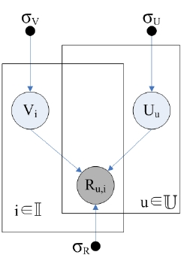

Model based approaches
Graphical
model
• Learn U, V that minimize

Slide 59
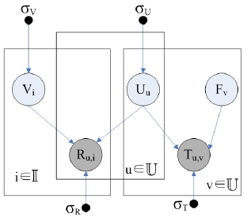
SoRec
[Ma et al. 2008]
• 矩阵分解模型
– 将ratings and links同时进行分解.
– Social network as a binary matrix.
• One latent factor for items.
• Two latent factors for users:
– One for the initiator,
– One for the receiver.
• 其中一个用户的latent factor同时应用于评分和
链接中(rating
actions and social actions).
47

Slide 61
利用推荐增强社会网络链接预测

Slide 62
1 社会网络链接预测（以朋友推荐为例）
2 利用社会网络增强链接预测精度
3 符号预测

Slide 63
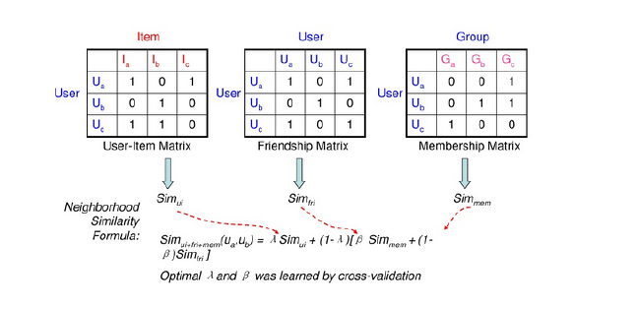
链接预测
根据某人的社会关系,能否预测出他是谁或者他喜欢什么?

Slide 64
链接预测
根据预测结果,可以向用户推荐:
●
●
●
●
●
可能认识(或想要认识)的朋友
可能想要约会的人
可能能够提供帮助的人
可能适合的工作
可能适合加入的社区

Slide 65





朋友推荐可能发生的场景
● 朋友推荐可以发生在：
○ 社会网络:
○ 在线社区:
○ 在线约会服务部门:
○ 教育服务部门:
■ 老师/学生匹配, MOOCs
○ 就业市场:
○ 社区服务部门:
Neighbourhod Networks .com.au

Slide 66
对象推荐

Slide 67
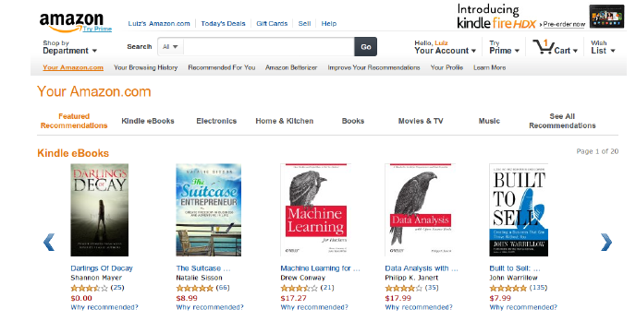
推荐人 vs 推荐物
What is traditional?

Slide 68
推荐人 vs 推荐物
推荐人时：
● 推荐的主客体双方都同意才行，如：
○ 约会
○ 找工作

Slide 69
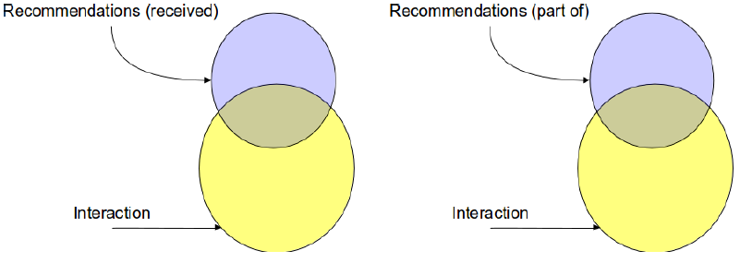
推荐成功与否的衡量标准
● 传统的物品推荐:
○ 某用户接收到多少次推荐，有多少次转化成购买行为？
○ 某物品被推荐了多少次，有多少次转化成购买行为？

Slide 70
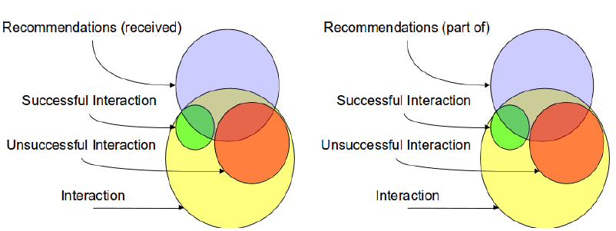
推荐成功与否的衡量标准
● 推荐人:
○ 和物品推荐类似，看有多少转化成具体行动（如约会）。
○ 但是，转换成行动后，最后联系成功，还是失败？
如，最后结婚，还是分手？

Slide 71
推荐人 vs 推荐物
用户分为主动和被动两类
主动型的用户可能不需要作为推荐的对象，但被动型用户需要

Slide 72
推荐人 vs 推荐物
内容信息很丰富：用户可能提供了很详细的个人资料, 包括
个人喜好等（当然未必准确）
行为信息很贫乏：在特定的领域或者或者为了特定的目的，
用户可能只希望被成功推荐一次。

Slide 73
推荐人 vs 推荐物: 诈骗
推荐人时，社会更复杂，出现诈骗，后果更
严重！
在推荐在线约会伙伴时，骗子的识别非常难！
骗子的行为信息相对多一些，反而会影响推荐
系统。如何减小被骗的风险非常重要

Slide 74
朋友推荐方法
• 将和用户u非常相似的用户推荐给u做朋友.

Slide 75
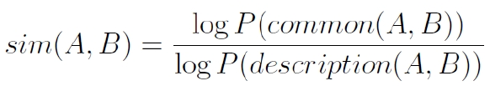
朋友推荐方法
• 用户A和B之间通用相似度可由下式算出
– 描述A和B共同特征的信息/描述A和B独特特征的值
[Lin 1998]:
• 特例：
– Cosine similarity
– Pearson correlation
– Jaccard’s coefficient

Slide 76



基于拓扑计算相似度
• 根据A和B的直接邻居，计算A和B的相似度
• Common neighbors
• Jaccard’s coefficient
• [Adamic & Adar 2003]

Slide 77


基于拓扑计算相似度
• SimRank [Jeh & Widom 2002]
–
Two user are similar to the extent that they are joined to
similar neighbors.

Slide 78
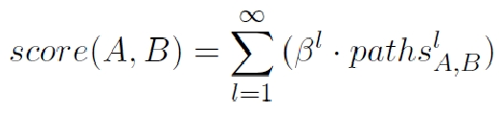
基于路径计算相似度
• 根据A和B之间路径，计算相似度
• Katz [Katz 1953]:
– path^{l}A,B: number of paths of length l from A to B
• Hitting time [Liben-Nowell &Kleinberg 2003]
– score(A,B): 从A到B随机游走一次所需的平均步数

Slide 79
基于路径计算相似度
• Random walk with restart [Pan et al. 2004]
– 从A开始的一次随机游走，到达每一个结点时，以α重新开始
– score(A,B): 从A开始的一次随机游走到达结点B的概率。

Slide 80
基于模型计算相似度
• MF based models [Rennie & Srebo 2005]
– 社会网络作为user-user矩阵
– 类似于评分预测，将user-user矩阵分解为多个低秩
矩阵的乘积
– 更高级的版本[Yang et al. 2011]: 同时将user-user
矩阵和user-item矩阵进行分解.（用推荐增强预测）

Slide 81
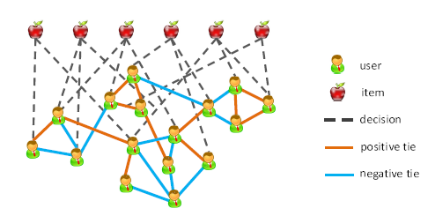
基于模型计算相似度
•用推荐增强预测
用户u对i的兴趣：
用户u对v的信任：
用户购买i的决策：
以p的概率遵循自己的意愿，1-p的概率征询朋友v的意见！

Slide 82
1 社会网络链接预测（以朋友推荐为例）
2 利用社会网络增强链接预测精度
3 符号预测

Slide 83
符号预测
• 很多网络分析都把链接看作是正面的（positive）
Friends
Fans
Followers
• 但实际上，链接既可以表示朋友关系，也可以
表示敌人关系

Slide 84
符号预测
• 链接的符号预测问题: 给定一个网络，除了一条
边外，其他边的符号都已知，预测这条边的符号
• 应用：朋友推荐
-从你是否认识某人
- 到你如何看他（正面或负面）
–
+
–
–
?
+
+
–
+
–
–
+
–
+
+

Slide 85
符号预测
仅基于网络的局部结构（结点的出入度、边参与三角形状与个数等）进行预测，准确率可达到90%
不需要全局传播机制
结果与社会学中的某些理论（ Balance and Status ）相吻合，可互相验证

Slide 86

符号预测: 转化为分类问题
预测边 (u,v)的符号
分类标号:
+1: positive edge
-1: negative edge
学习模型:
Logistic regression
评价指标:
Accuracy
+
–
–
v
+
–
?
+
–
+
–
u
–
–
+
+
+

Slide 87
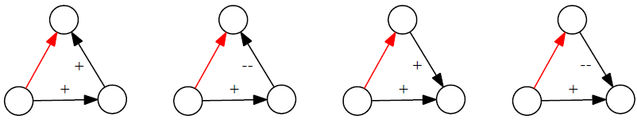
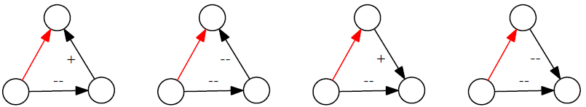
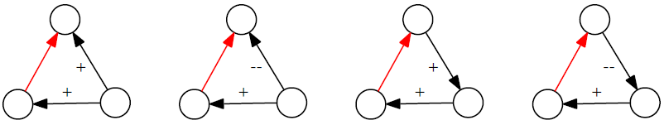
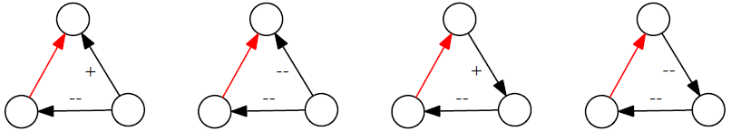
抽取的分类特征
对边(u,v)，抽取两类特征：
第一类特征： (u,v) 所参与的
不同类型三角形的个数。三
角形的类型共有16种
+
-
+
+
u
v
-
-
+
-

Slide 88
抽取的分类特征
对边(u,v)，抽取两类特征：
第二类特征：结点的度(7种):
Signed degree:
d⁺_{out}(u)：从u出去的正边数
d⁻_{out}(u)：从u出去的负边数
d⁺_{in}(v) ：从v进来的正边数
d⁻_{in}(v) ：从v近来的负边数
Total degree:
d_{out}(u)：从u出去的边总数（正边+负边）
d_{in}(v) ：从v进来的边总数（正边+负边）
Embeddedness of edge (u,v)：u和v的共同邻居数
+
-
+
+
u
v
-
-
+
-

Slide 89
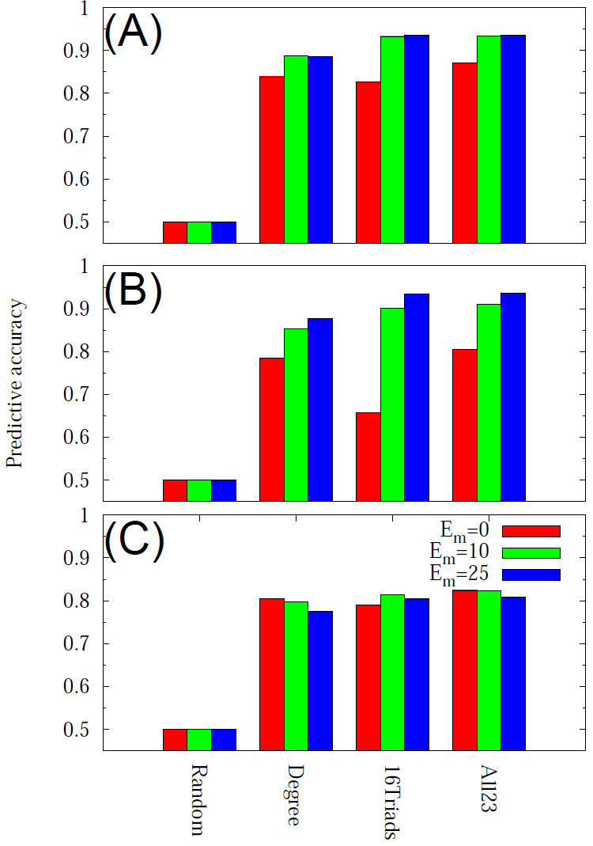
符号预测:
Error rates:
Epinions: 6.5%
Slashdot: 6.6%
Wikipedia: 19%
符号可以从局部网络结构预测出
Trust propagation model of [Guha et al. ‘04] has 14% error on Epinions
Epin
Slash
Wiki

Slide 90
社会推荐: 总结
预测链接是否存在(符号\强度\类型\建立时间)等的深层机 理比较复杂,需要考虑社会学\心理学\经济学等诸多因素
如何利用社区进行协同推荐值得关注
如何驱动真实的应用,如工作推荐等

Slide 91
Thank You!

